Slide 1
Geokalkyl ver. 1.3.2 - Nyköping
Marieberg
- placeringar av bostadbebyggelse (typ 1 och 2) samt verksamhetsområde (typ 3) baserat på moduler/mallar för typkvarter
Hemgården
- två alternativa placeringar av verksamhets-område (typ 3)

Slide 2
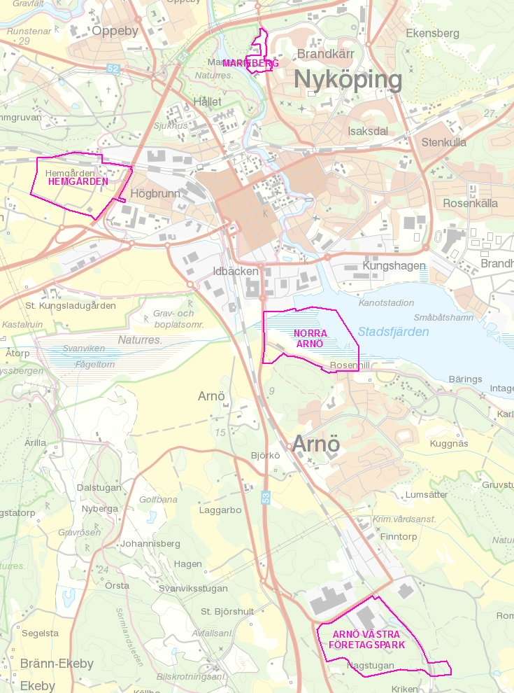
Områdesöversikt
0,06 km2
0,5 km2
0,5 km2
0,6 km2

Slide 3
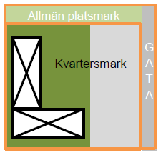
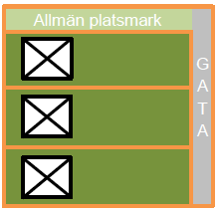
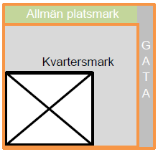
Typkvarter (moduler) från Nyköpings kommun
Typ1, bostadsbebyggelse, stadskvarter
Typ2, bostadsbebyggelse, småhus
Typ3, verksamhetsområde
50m
50m
För varje typkvarter finns tydlig areell fördelning specificerad.
För typ1 bostadsbebyggelse, stadskvarter, 50x50m är följande arealer definierade:
Byggnad 500 m2
Grönyta inom kvartersmark 800
Hårdgjord ytan inom kvartersmark 800
Gata (hårdgjord) 200
Allmän platsmark (grönyta) 200
____
SUMMA 2500m2

Slide 4
Marieberg

Slide 5
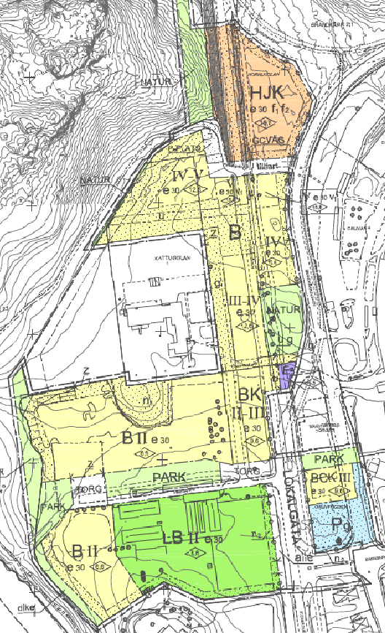
Detaljplan

Slide 6
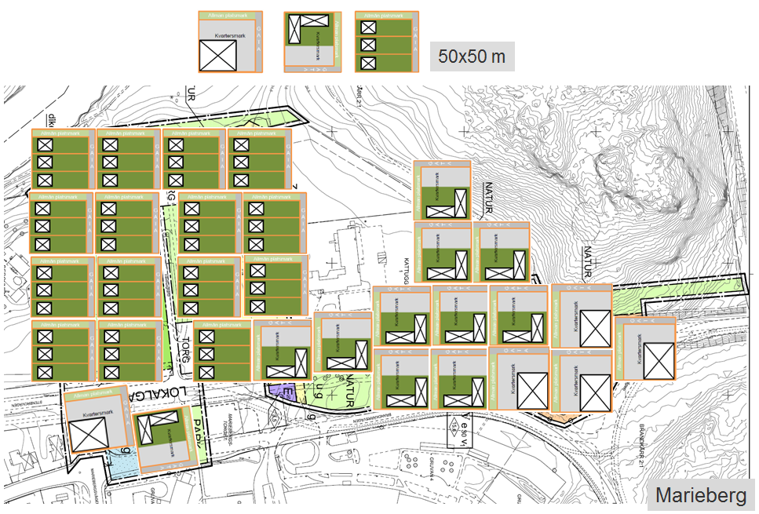
Utplacering av typkvarter (Bo Lind, samråd med Ingegerd) …

Slide 7
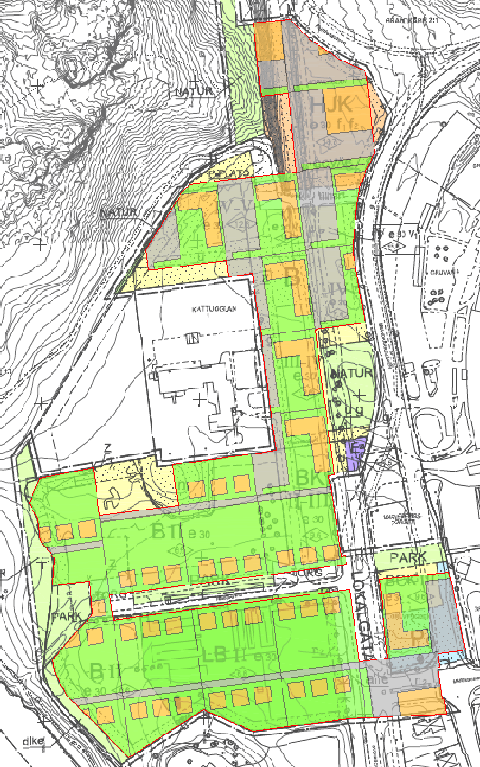
… och skapande av konsistenta GIS-ytor^{*)} (Mats).
*) konsistenta = sammanhängande/täckande, icke-överlappande, grönytor och hårdgjorda ytor

Slide 8
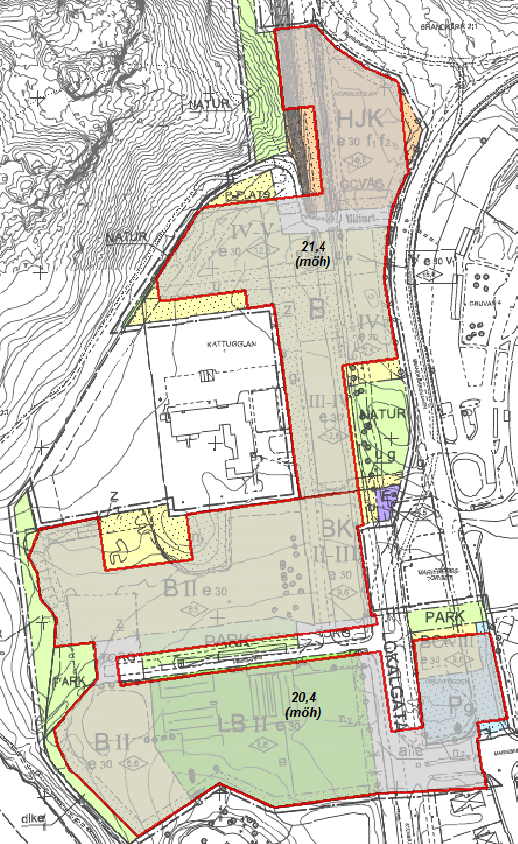
Höjdzonering
Kortnamn | marie_1
Område | Marieberg
GTK | Bedömd
Områdets medelhöjd enligt NH2+ | 20,4 möh (södra delen) resp. 21,4 möh (norra delen)

Slide 9
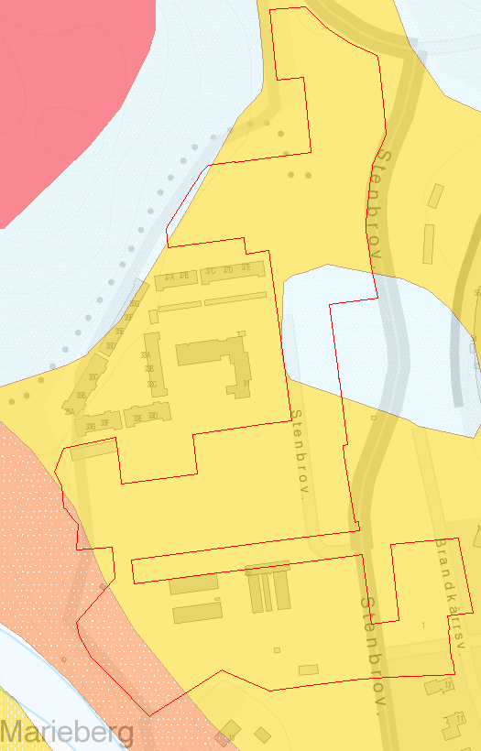
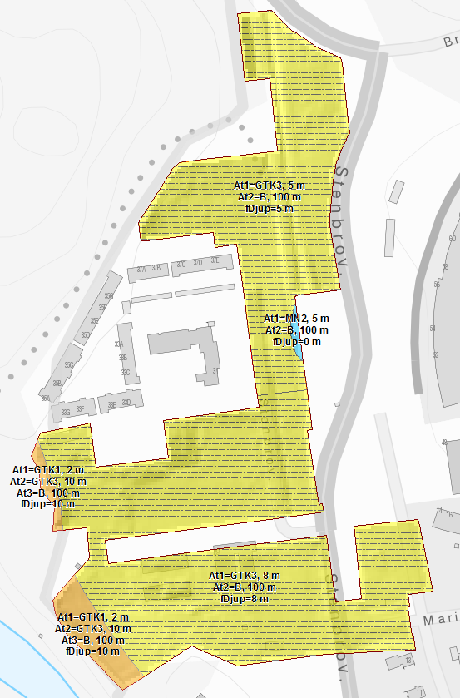
Bedömd GTK
SGU jordartkarta
Bedömd GTK (jordartskartan + kännedom om lokala geotekniska fröhållande)

Slide 10
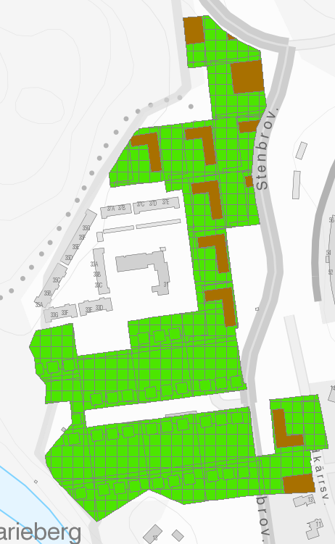
Förstärkningsmetoder

Slide 11
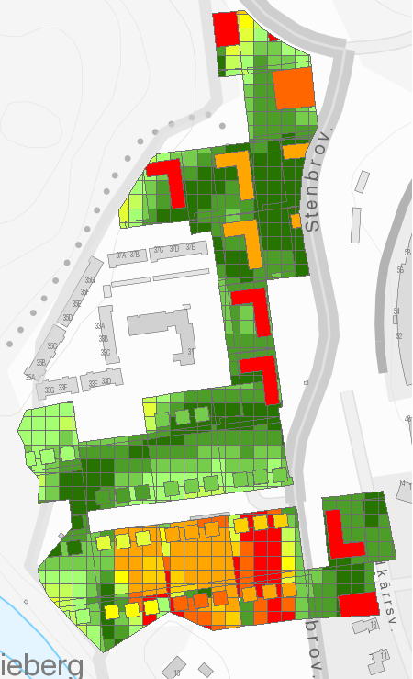
2D kostnader sek/m2

Slide 12
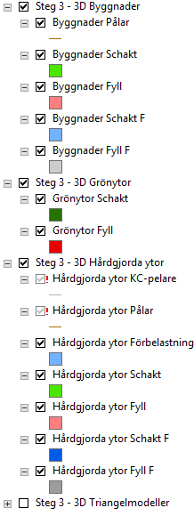
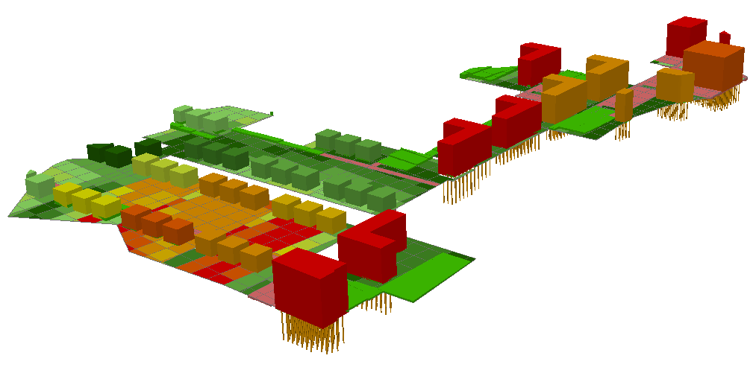
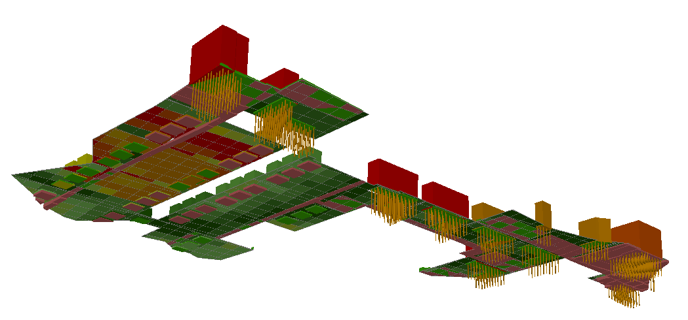
3D kostnader och visualisering
Överdriven höjdskala 1,5ggr

Slide 13
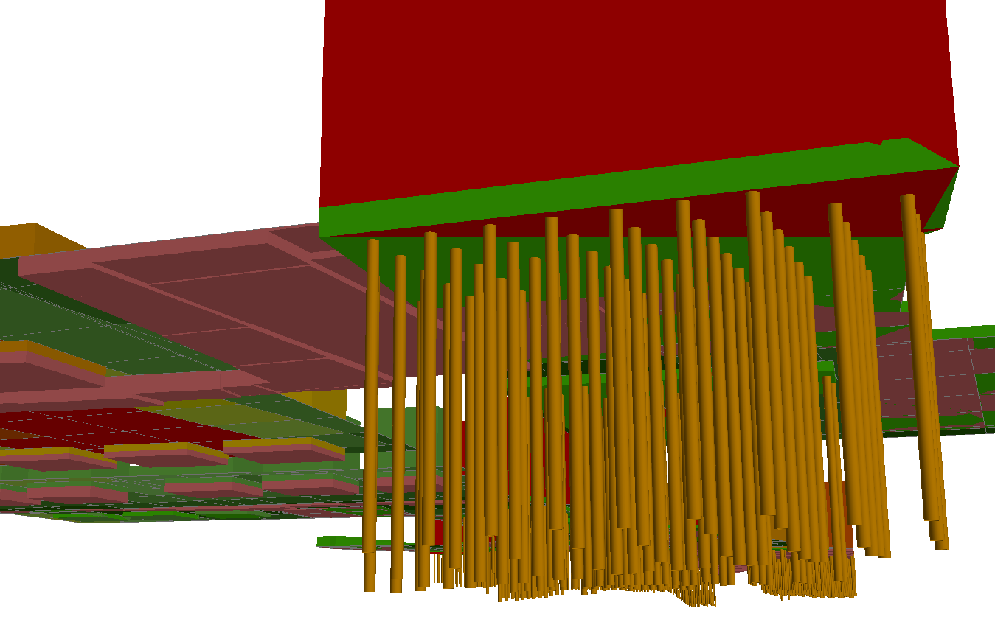
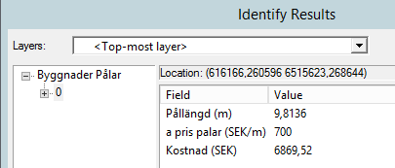
3D och visualisering, detalj

Slide 14
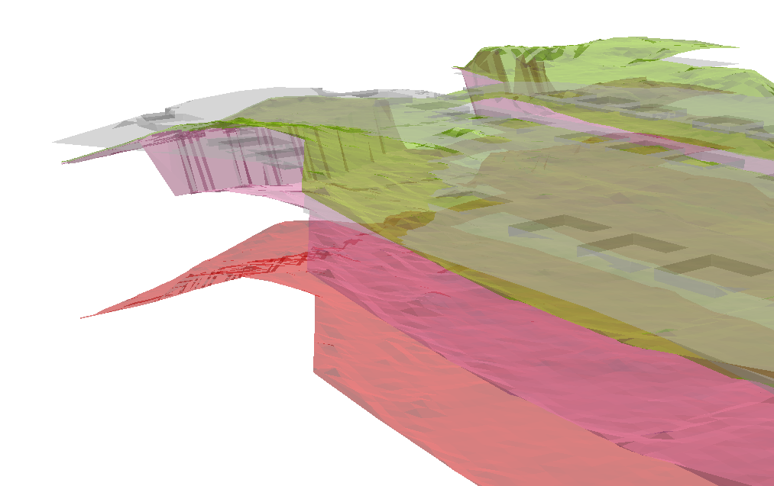
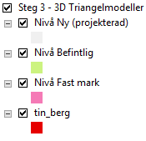
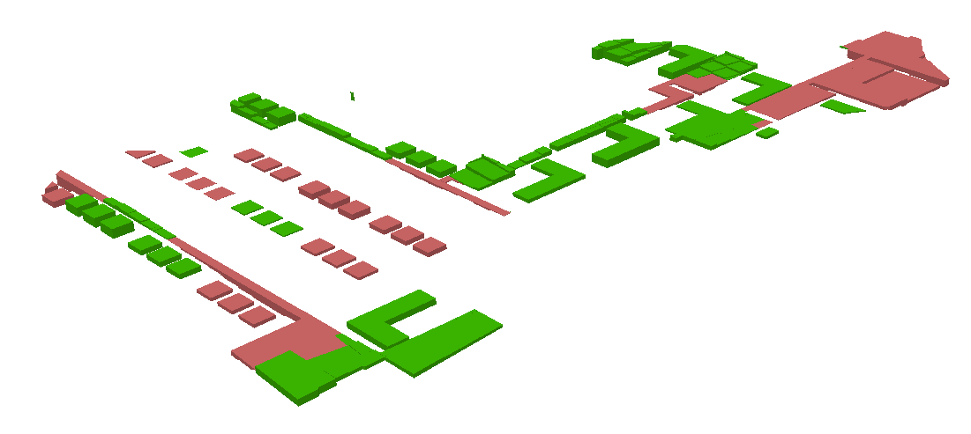
3D, överytor för olika nivåer
3D, schakt och fyll
Överdriven höjdskala 3 ggr. Projekteringsnivå här +20,4 (Söder) resp. +21,4 (Norr) för hg och gr (By ligger 0,5 under)

Slide 15
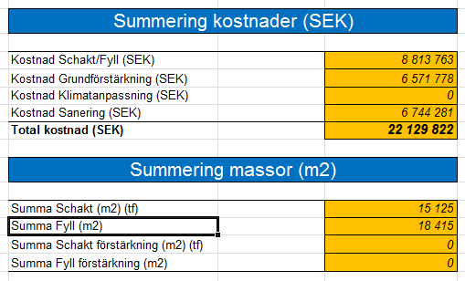
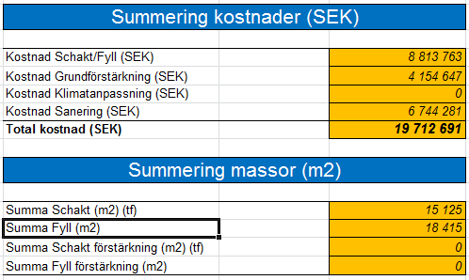
Utdata – resultatmatris
+ jämförelse default resp. bedömd GTK…
Default GTK, Marieberg
Bedömd GTK, Marieberg
Småhusen (typ2) i söder pålas ej för bedömd GTK3, vilken är ’bättre’ än GTK4 som användes i default-beräkning (Se Villkorsmatrisen!)

Slide 16
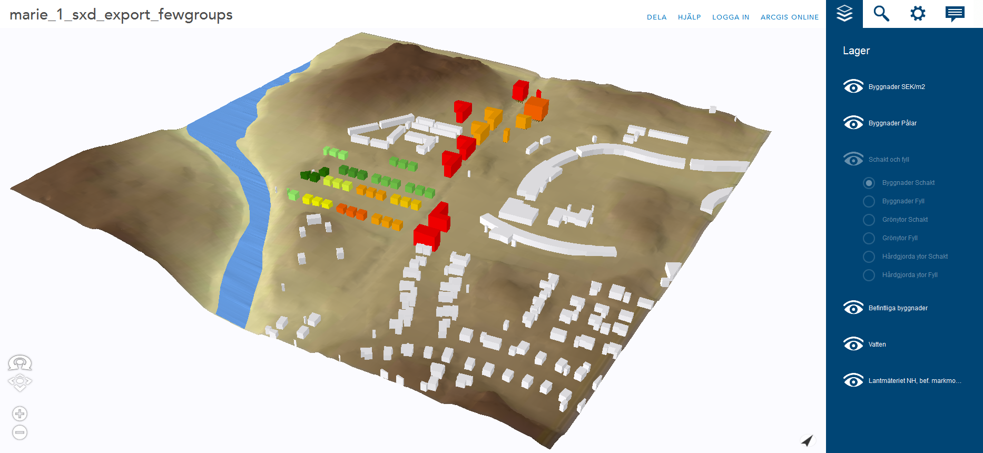
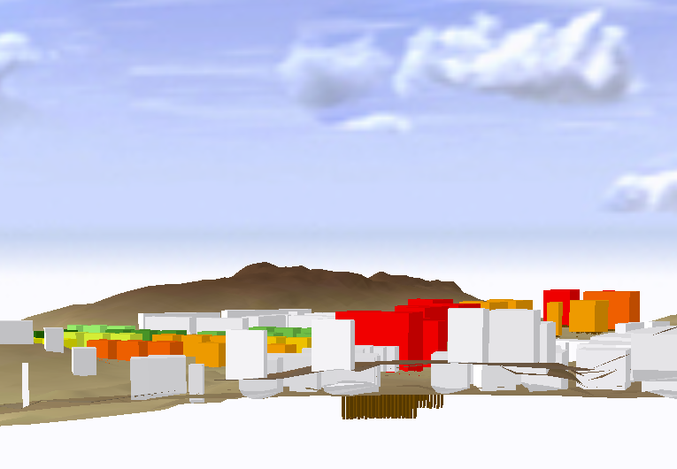
3D-visning i webmiljö (med omgivande terräng och omgivande byggnader)

Slide 17
Hemgården

Slide 18
Typkvarter (moduler) från Nyköpings kommun
Typ1, bostadsbebyggelse, stadskvarter
Typ2, bostadsbebyggelse, småhus
Typ3, verksamhetsområde
50m
50m
För varje typkvarter finns tydlig areell fördelning specificerad:
Byggnad
Grönyta inom kvartersmark
Hårdgjord ytan inom kvartersmark
Gata (hårdgjord)
Allmän platsmark (grönyta)

Slide 19
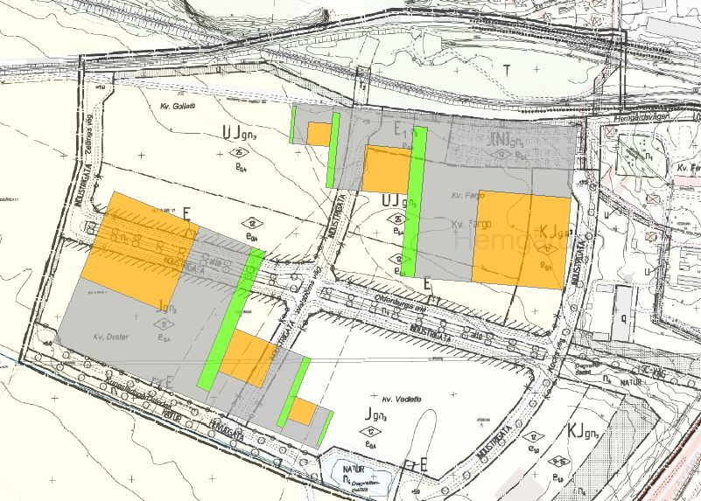
2 alternativa placeringar
Hemgården NO
Höjdzon: +8,4 m.ö.h.
Hemgården SV
Höjdzon: +5,9 m.ö.h.

Slide 20
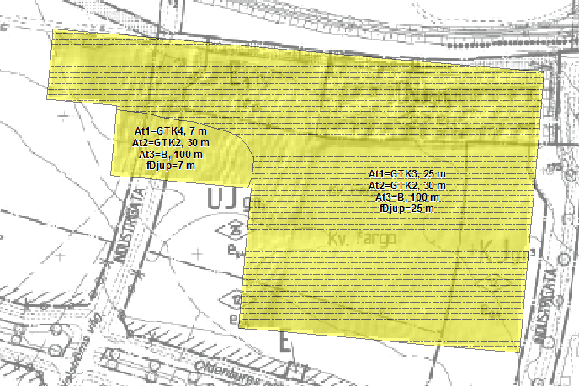
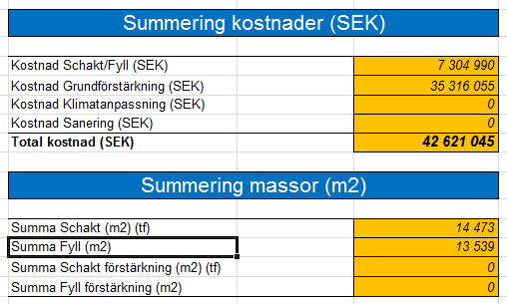
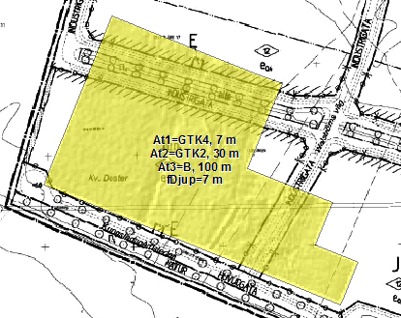
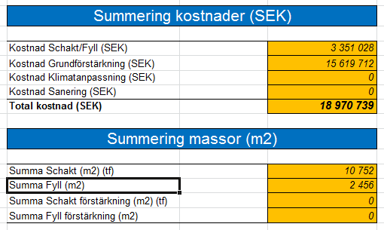
Bedömd GTK, Hemgården NO
Bedömd GTK, Hemgården SV
Viktigt kalkylresultat:
Grundförstärkningskostnaderna i Hemgården NO är väsentligt högre (ca dubbelt) mot Hemgården SV

